Slide 1
從日本福島核能一廠事故看核能安全
李 敏、葉宗洸
工程與系統科學系
國立清華大學
清華大學物理系
中華民國100年5月4日

Slide 2
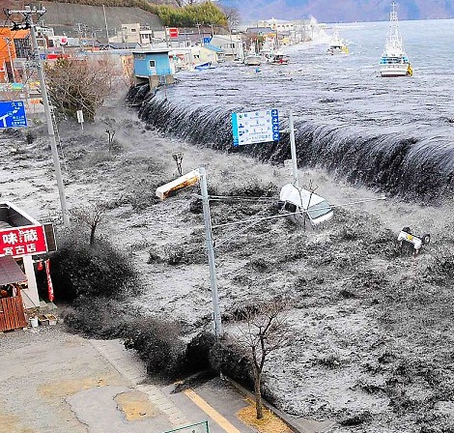
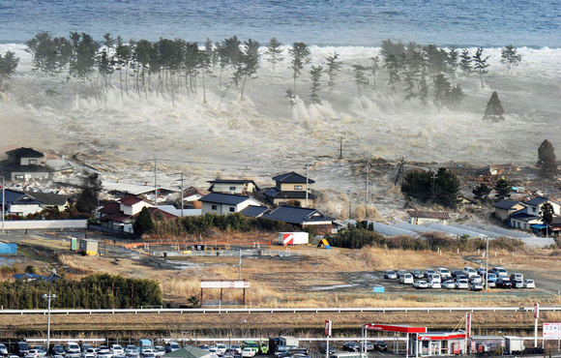
內 容 大 綱
1. 核能概述
2. 發電原理
3. 福島事故經過
4. 事故解析
5. 核能安全
6. 風險的選擇
Source: http://www3.nhk.or.jp/nhkworld/

Slide 3
自然界穩定存在之核種，其原子核內質子與中子數的配比關係。
較輕的核種中，其質子數約略等於中子數，而較重核種的中，
中子數大於質子數

Slide 4
核子平均束縛能與原子核質量數間的關係。輕原子核束縛能隨質量數的增加而迅速增加；鐵-56的平均束縛能達到極大值，之後核子平
均束縛能隨著原子核質量數的增加緩緩下降。

Slide 5
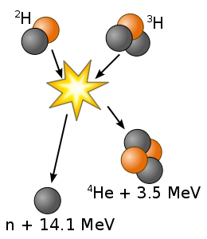
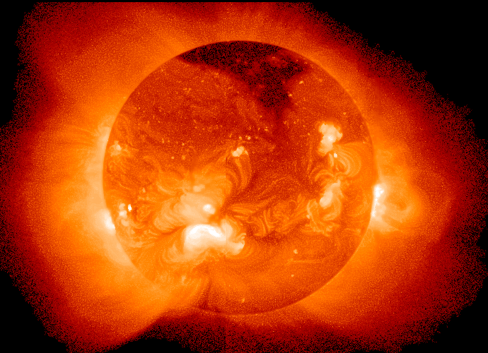
典型的核融合反應，氘和氚經融合後釋放出氦、中子以及巨大能量
太陽本身即是一座規模極大的核融合反應器
核融合

Slide 6
核分裂連鎖反應
鋇-137
+ 193.6百萬電子伏特能量
中子
氪-96
鈾-235
分裂產物
1克鈾的分裂可產生 23,040 千瓦-小時的能量
1 粒核燃料丸可產生 約2,000度的電力，相當於1 噸的燃煤
核分裂連鎖反應

Slide 7
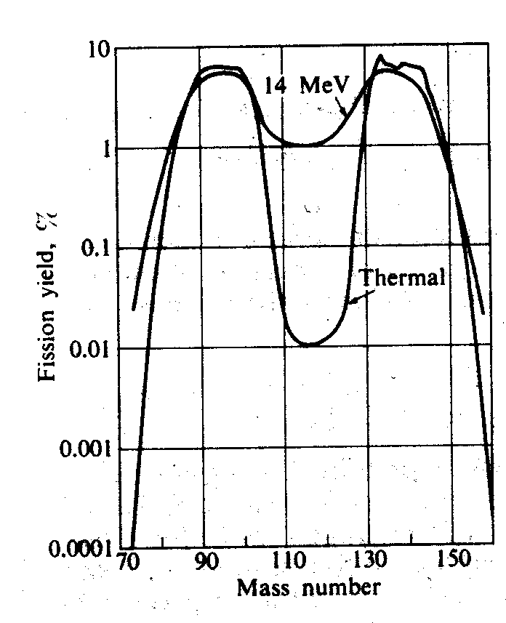
分裂產物

Slide 8
自然界的鈾有兩種同位素; 鈾-235 (0.72%), 鈾-238 (99.28)
只有鈾-235 可維持連鎖核分裂反應
可裂物質(Fissile): U-235, Pu-239, U-233
可孕物質(Fertile): U-238, Th-232
加瑪射線
鈾-238 + 快中子
鈾-239
錼-239
鈽-239
貝他粒子
半衰期23.5分
貝他粒子
半衰期2.35天
可裂物質
可孕物質
可裂物質鈽-239製造程序
反應器爐心一定有鈽存在

Slide 9
彈性碰撞 (n,n)
中子
核種X^{A}
中子
非彈性碰撞
(n,n’)
核種X^{A}
激發狀態
中子
輻射吸收
(n,gamma)
核種 X^{A}
核種X^{A+1}
複合暫態
加瑪射線
核種X^{A+1}
(活化產物)
核分裂
(n,f)
核種X^{A1}
2 ∼ 3 中子
核種X^{A2}
中子與原子核作用分類示意圖

Slide 10
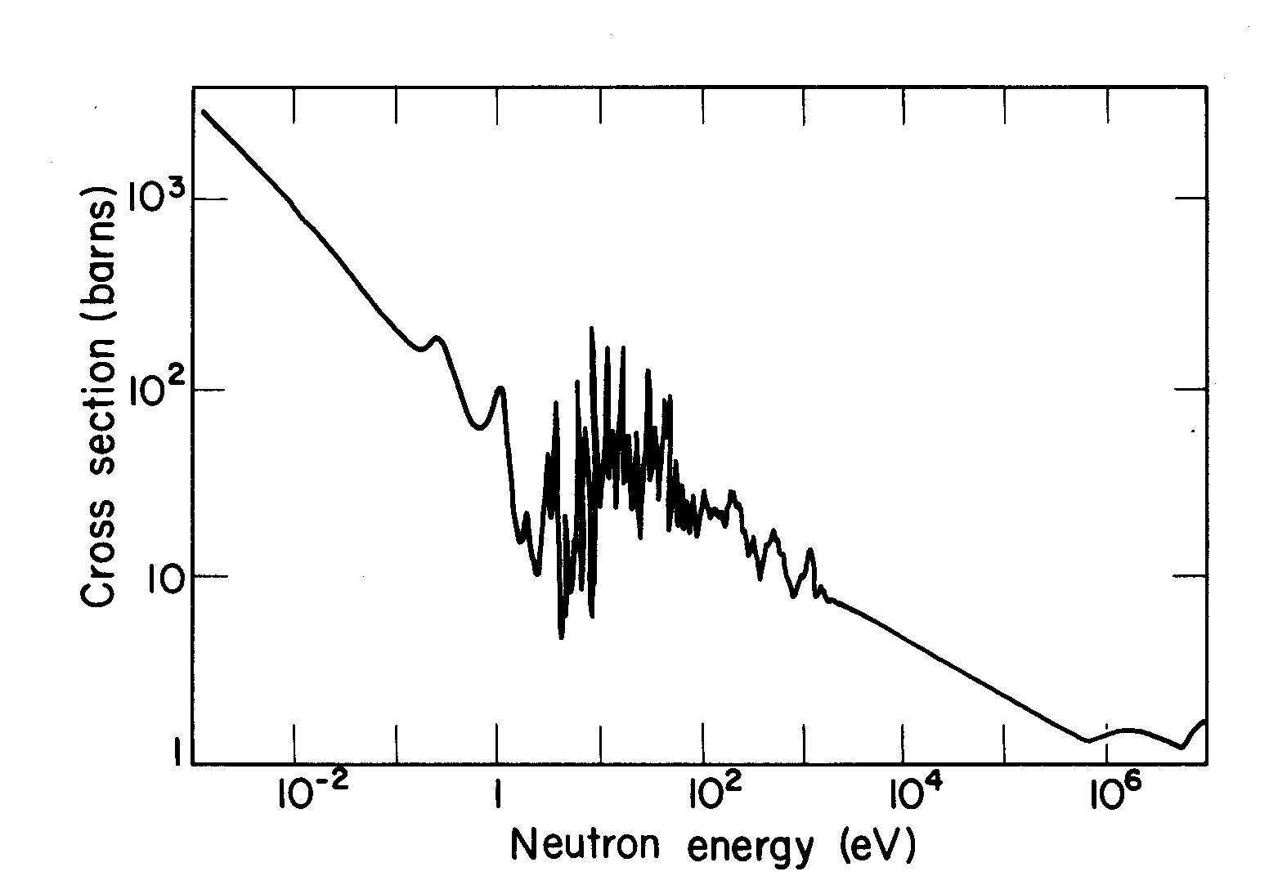
核反應之反應截面
共振區中子
熱(慢)中子
快中子

Slide 11
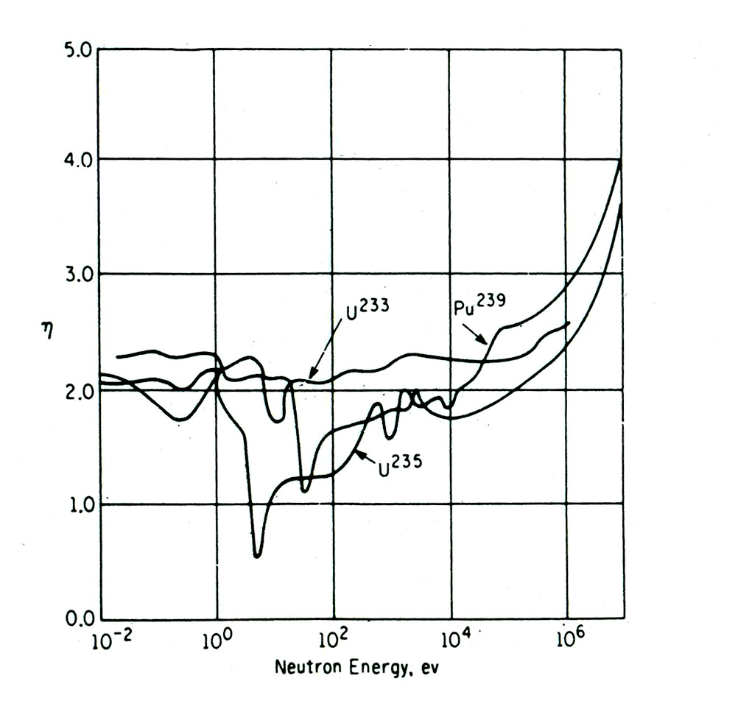
燃料吸收中子後釋出之中子數

Slide 12
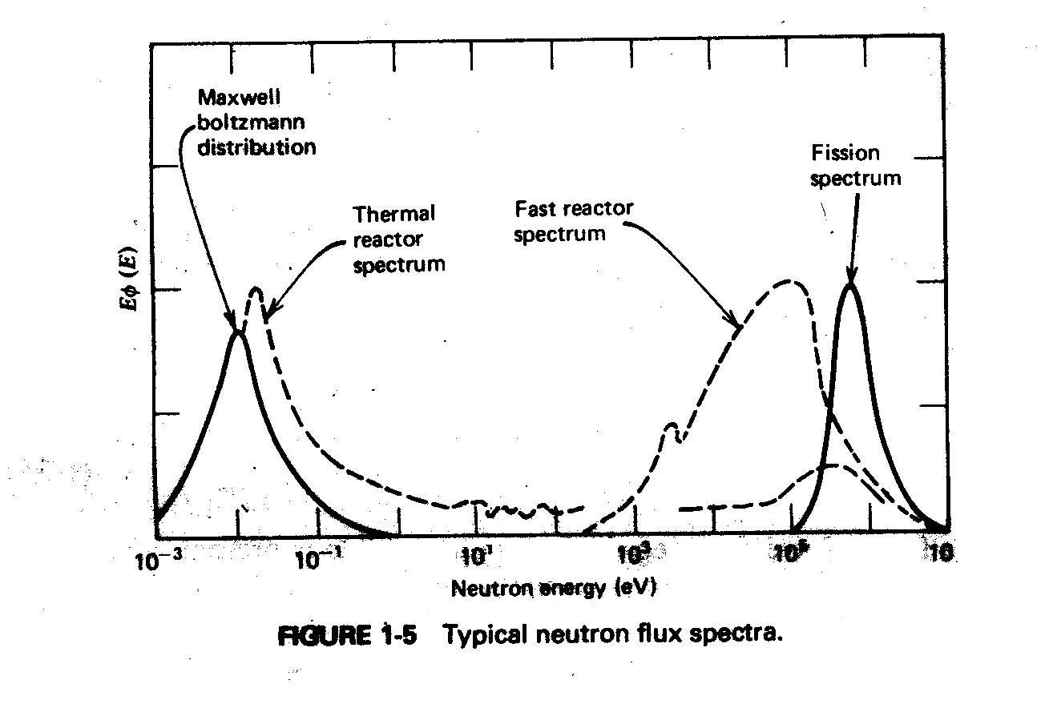
反應器爐心中子能量分佈
分裂中子
快中子
反應器
熱中子
反應器

Slide 13
核子動力反應器類別
燃料 冷卻劑 緩和劑
快中子反應器(孳生反應器)
LMFBR 高度濃縮鈾或鈽 液態金屬 ------
熱(慢)中子反應器
輕水式反應器 (Light Water Reactor)
壓水式 (PWR) 低度濃縮鈾 普通水 普通水
沸水式 (BWR) 低度濃縮鈾 普通水 普通水
重水式反應器(Heavy Water Reactor)
CANDU 天然鈾 普通水 重水
石墨水冷反應器
RBMK 低度濃縮鈾 普通水 石墨
氣冷式反應器
GCR 低度濃縮鈾 CO2 石墨
HTGR 低度濃縮鈾 氦氣 石墨

Slide 14
磁鐵
磁鐵
旋轉接觸器
線圈
靜止電刷
燈泡

Slide 15
渦輪機
發
電
機
蒸 汽
鍋
爐
冷
凝
器
幫浦
冷卻海水

Slide 16
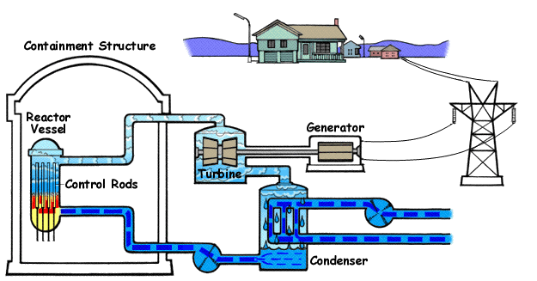

Slide 17
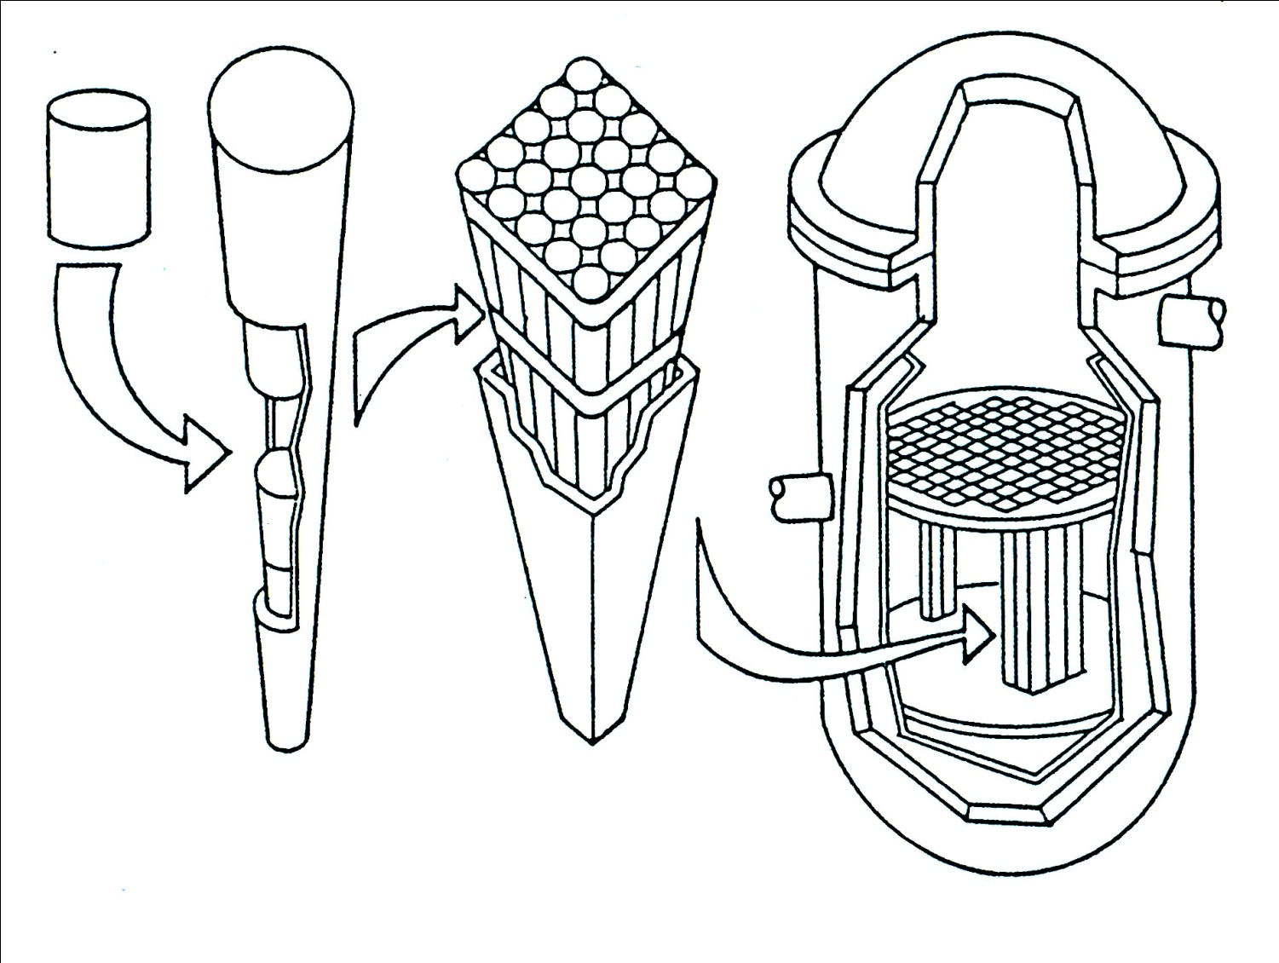
燃料丸
燃料棒
護套
燃料束
反應器
壓力槽

Slide 18
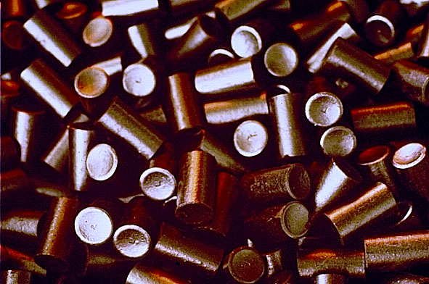
燃料丸; UO2; 密度較鉛為大

Slide 19
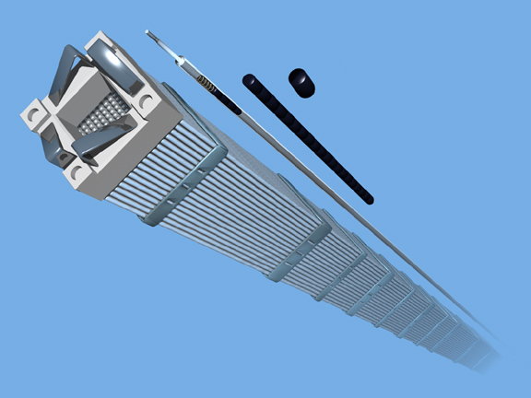

Slide 20
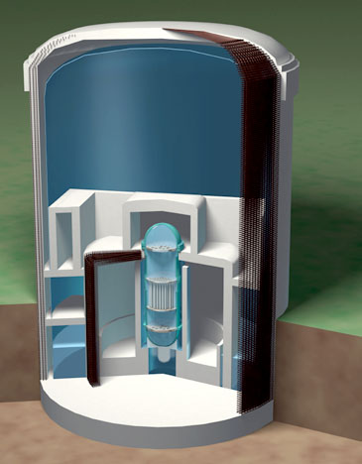
核電廠防止放射性物質外釋之屏障
圍阻體 (包封容器)
1.5 英吋之鋼板
圍阻體屏蔽牆
3 英尺厚之鋼筋混凝土建築
圍阻體乾井壁
5 英尺厚之鋼筋混凝土
輻射生物屏蔽
5 英尺厚之灌鉛混凝土外覆
1.5 英吋之鋼板
反應器壓力槽
4 ~ 8英吋之鋼板
燃料丸及燃料棒護套
沸水式反應器核能電廠

Slide 21
核能電廠的安全顧慮與安全設計 (1/3)
威脅來自爐心內大量的放射性物質
- 採用多重屏障，層層局限放射性物質的移動
(燃料丸，燃料棒護套，封閉冷卻水系統、圍阻體)
造成放射性物質外釋的可能機制
- 核分裂連鎖反應失去控制，產生大量的熱，
造成反應器的解體
- 核分裂反應停止後，放射性物質持續釋出之
衰變熱，無法移除，造成多重屏障喪失功能
(車洛比核電廠災變)
設計缺陷
利用多重多樣的安全注水與移熱系統，
確保衰變熱的持續移除
- 所有安全系統均無法發揮功能，爐心熔毀
(三浬島事故)
圍阻體發揮功效

Slide 22
核能電廠的安全顧慮與安全設計(2/3)
安全系統功能的執行，需要動力。
交流電驅動之安全系統
蒸汽驅動之安全系統
(須直流電(電池)執行部分功能)
交流電電源
- 廠外電源，即由電網供電
- 緊急柴油發電機，每個機組兩台
台灣的核電廠外加 一台氣冷式緊急柴油發電機與
兩台氣渦輪發電機

Slide 23
核能電廠的安全顧慮與安全設計(3/3)
針對假想之最嚴重的事故進行安全系統的功能設計
- 『設計基準事故』
- 安全停機地震設計值 (電廠機組地基層之加速度)
- 防火設計
- 防洪(海嘯)設計
在法規管制單位的監督下，依『運轉規範』管理與運轉電廠
不排除發生超出設計基準之嚴重事故 (或稱為爐心熔毀事故)
發生的可能性
- 廠內緊急應變規劃
- 『嚴重事故處理導則』的研發，訓練，與演習
(採取非常規性之措施，防止事故進一步的惡化)
廠外緊急應變規劃

Slide 24
外釋氣
體移動方向
受到外釋氣體直接暴露之應變範圍
受到外釋氣體間接影響之應變範圍
核能電廠
緊急計畫防護區
放射污染管制區
緊急計畫區域劃分示意圖

Slide 25
日本福島核一廠事故

Slide 26

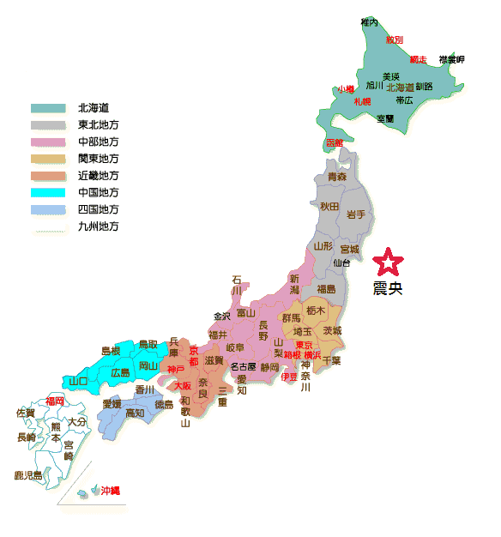
National Tsing-Hua University
2011年3月11日日本台北時間下午1時46分，日本東北部地區發生規模9的強烈地震。
數十分鐘後，高度超過10公尺的海嘯侵襲了東北幾個主要臨海縣份。
原本是令人心情愉悅的週五下午，霎時間轉變成人間煉獄。
Source: http://www.e-japannavi.com
Institute of Nuclear Engineering and Science

Slide 27
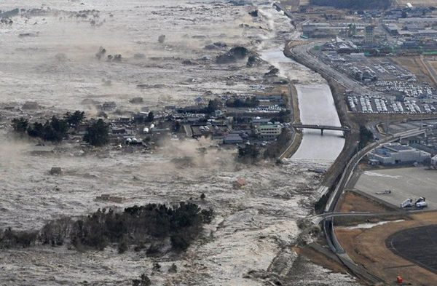
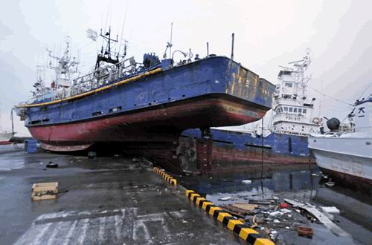
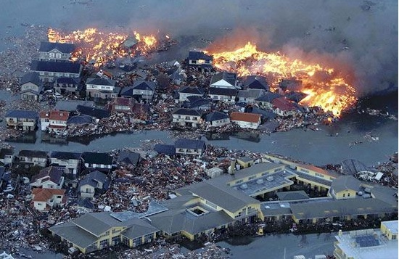
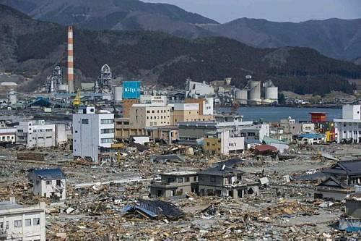
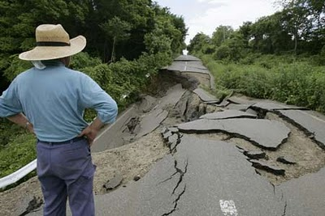
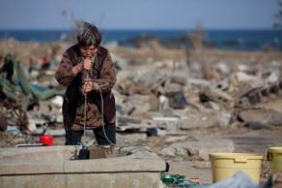
National Tsing-Hua University
共伴的歷史性天然災害使得災區目前的死亡與失蹤人數超過26,000人（4月25日NHK數據）。
Institute of Nuclear Engineering and Science

Slide 28
National Tsing-Hua University
Source: http://www3.nhk.or.jp/nhkworld/
Institute of Nuclear Engineering and Science

Slide 29
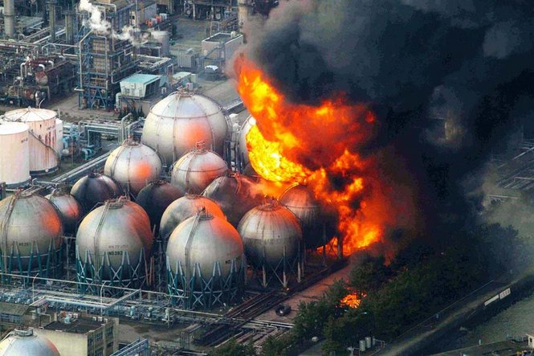
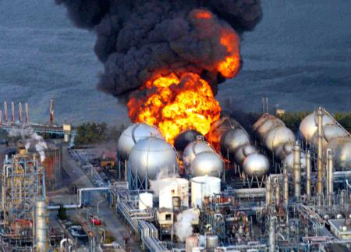

Slide 30
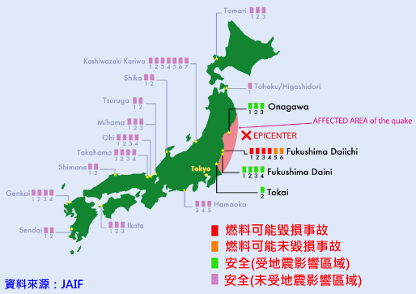
日本福島核能一廠事故

Slide 31
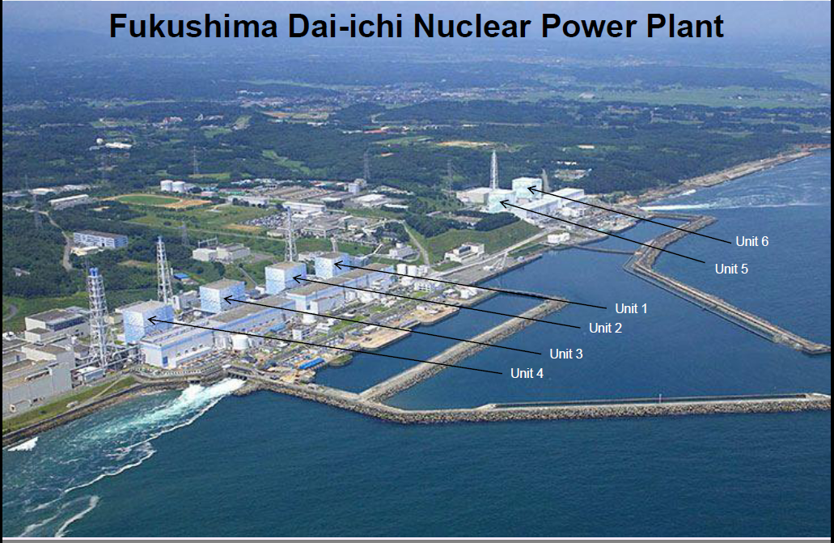
日本福島核能一廠

Slide 32
日本福島核能一廠
福島一廠
機組 | 1號機 | 2號機 | 3號機 | 4號機 | 5號機 | 6號機
反應爐型式 | BWR-3 | BWR-4 | BWR-4 | BWR-4 | BWR-4 | BWR-5
裝置容量 | 46.0萬瓩 | 78.4萬瓩 | 78.4萬瓩 | 78.4萬瓩 | 78.4萬瓩 | 110.0萬瓩
商轉日期 | 1971. 3.26 | 1974 7.18 | 1976 3.27 | 1978 10.12 | 1978 4.18 | 1979 10.24
地震發生時機組狀態 | 正常運轉中 | 正常運轉中 | 正常運轉中 | 停機大修中 | 停機大修中 | 停機大修中
所在地 | 福島縣雙葉郡大熊町
所有者 | 東京電力公司TEPCO

Slide 33
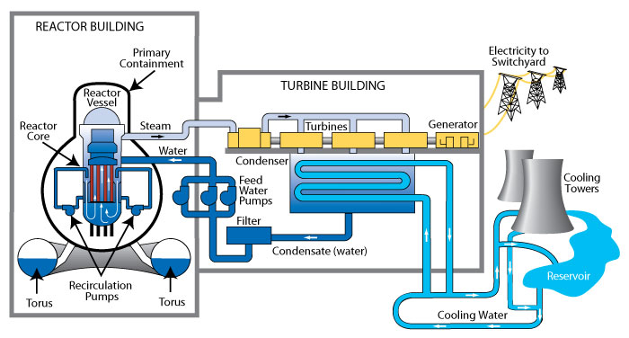
反應器廠房
第四型沸水式反應器
反應器
壓力槽
一次
圍阻體
汽機廠房
水蒸汽
爐心
發電機
冷凝器
飼水泵
冷凝水
大海
再循環泵
抑壓池
抑壓池
冷卻海水
控制棒

Slide 34
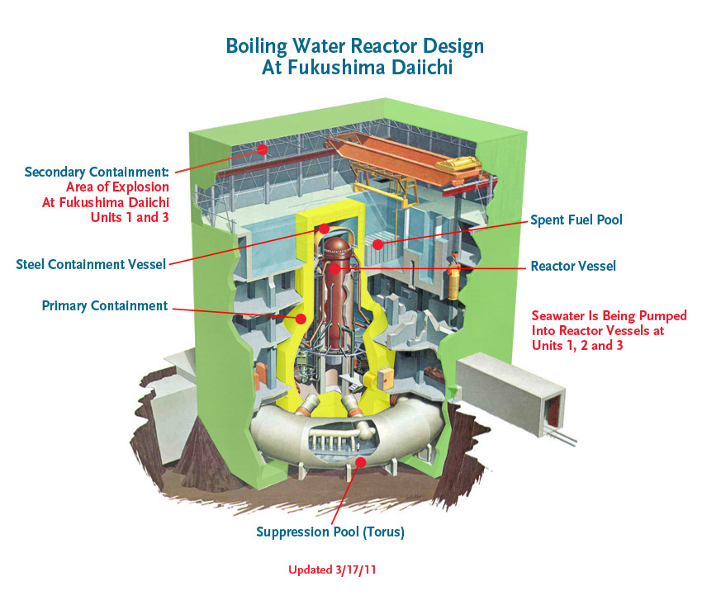
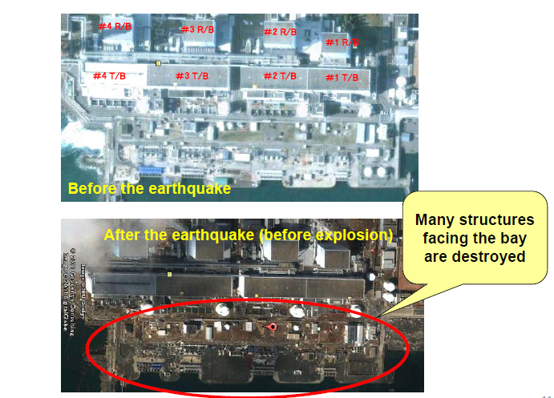
沸水式反應器第四型
馬克一號圍阻體設計
反應器廠房
1與3號機氫爆點
用過燃料儲存池
圍阻體鋼殼結構體
反應器壓力槽
設於海邊的
結構體被摧毀
一次圍阻體之
混凝土結構體
引海水灌入
反應器壓力槽
2 號機爆炸點 (?)
抑壓池空間
Photo taken from Nuclear Engineering Institute Webpage

Slide 35
日本福島核能一廠事故說明
地震發生後 (3月11日 14:46) ，造成四座核電廠 11部
機組跳機，控制棒成功插入爐心，終止核分裂連鎖反應
-- 福島核能一廠 (三部運轉，三部停機維修)
-- 福島核能二廠 (三部機)
-- 女川核電廠 (四部機)
-- 東海核電廠 (一部機)
地震造成電廠喪失廠外電源
緊急柴油發電機正常啟動
高達14公尺的海嘯，沖毀福島核能一廠的緊急柴油機的
供油設備，電廠喪失全部電源 (電廠全黑事故)
三部跳機後的機組依靠蒸汽驅動注水設備維持爐心水位

Slide 36
日本福島核能一廠事故說明
蒸汽驅動注水設備僅能補水，無法將讓排出系統； 熱累積
於圍阻體內，圍阻體壓力上升；為避免圍阻體因過壓喪失
功能，須以圍阻體排氣釋出能量
電池電力耗盡後，注水功能完全喪失，冷卻水逐漸蒸發，
水位下降，終致燃料不再為水淹蓋， 爐心裸露
爐心裸露後，燃料棒護套溫度上升，鋯與水蒸汽發生劇烈
反應，產生氫氣；部分揮發性較高的放射性物質 (銫-137,
碘-131, 惰性氣體)自燃料丸釋出，進入圍阻體
正常運轉時，馬克一型圍阻體內部充氮氣，故沒有氫爆的顧慮
運轉人員為避免圍阻體因過壓喪失功能，進行圍阻體排氣

Slide 37
日本福島核能一廠事故說明
氫氣進入反應器廠房，與氧氣接觸，發生氫爆
1 號機:12日下午 3:36； 圍阻體未喪失功能
3 號機:14日上午 3:36 ； 圍阻體未喪失功能
2 號機於 14日下午1:25 喪失冷卻；
15日上午6:00，發生爆炸 ，位置與1 號機及
3 號機不同，發生於抑壓池區間的附近；
圍阻體可能喪失完整性
放射性物質開始外釋，廠區輻射快速上升
為降低爐心溫度，將海水灌入爐心
1 號機:12日下午 8:05； 2 號機:15日上午 10:30；
3 號機:13日下午 1:12
壓力槽內的壓力阻礙了海水的灌入

Slide 38
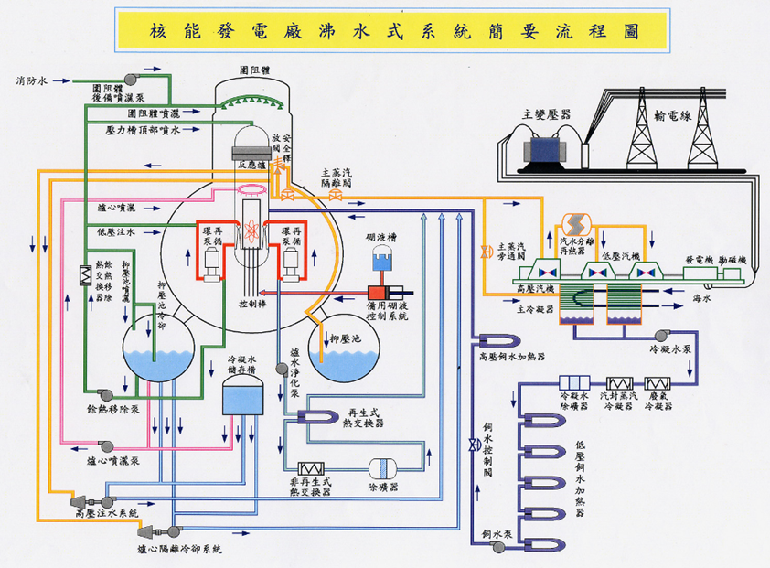
National Tsing-Hua University
2. 核能發電廠（5/5）
3. 事故經過（5/10）
正常停機及緊急停機冷卻系統
高壓注水系統
爐心噴灑系統
爐心隔離冷卻系統
正常冷卻水循環系統
約8小時後，倖存的「爐心隔離冷卻系統」亦因。
Institute of Nuclear Engineering and Science

Slide 39
日本福島核能一廠事故說明
4 號機： 15日上午6:00左右，反應器廠房發生爆炸；
上午9:30，反應器廠房火災，11:00 熄滅
16日上午5:45 ，反應器廠房火災，6:15 熄滅
用過燃料儲存池存放自爐心退出之使用過的核燃料
用過核燃料內有大量放射性物質，須採用強制對流將
衰變熱移除
燃料頂端的上方有6公尺深的水作為輻射屏蔽
即使儲存池喪失冷卻，大量的水也可以維持燃料的冷卻達
一段時間，而一個位於開放空間的水池，可以非常容易的
補水

Slide 40
分裂產物衰變熱產生量隨時間之變化圖
反應器停機一個月後，反應器衰變熱
仍然為正常運轉功率的千分之一左右

Slide 41
日本福島核能一廠事故說明
若用過燃料裸露，及不再為水所覆蓋，同樣會溫度上升，
護套會與水蒸汽反應產生氫氣，揮發性較高的放射性物質
亦會外釋
若反應器廠房損壞，放射性物質會釋放到環境
沒有水作為屏障，自燃料棒內的放射性物質釋出的輻射，
會在廠房上空與廠址，造成極高的劑量
用過燃料池喪失冷卻，且嚴重到燃料裸露，造成廠區高劑量，甚致產生氫爆與放射性物質物外釋，應該是最讓人不解與訝異的地方

Slide 42
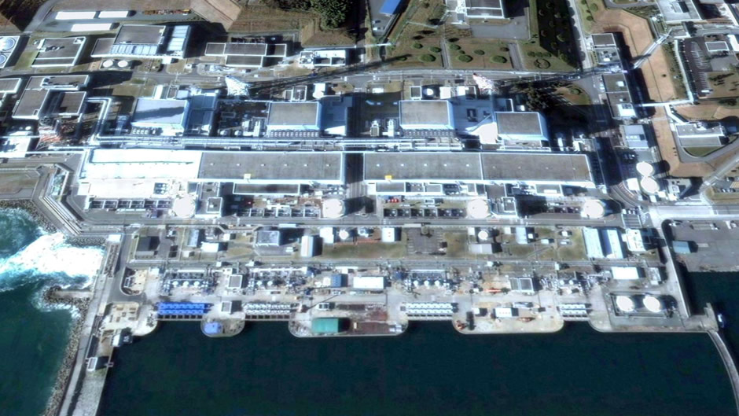
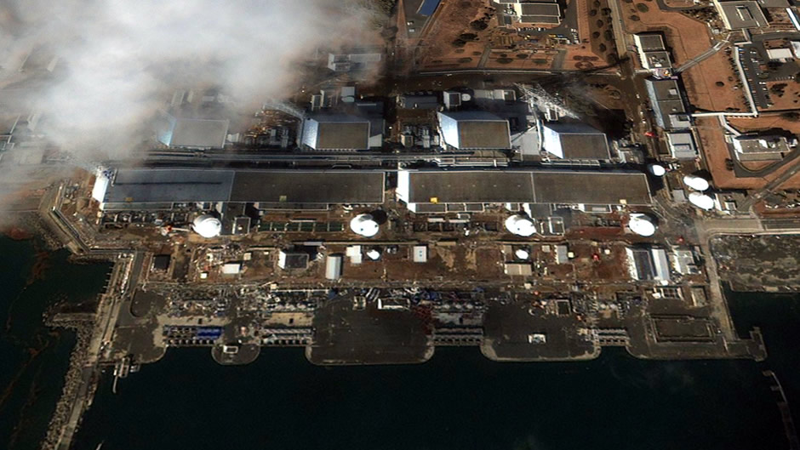
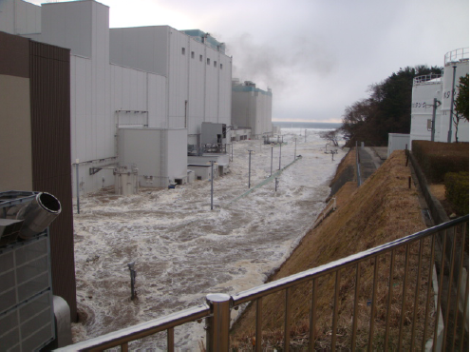
福島一廠海嘯前後空照圖
#4
#3
#2
#1
海嘯前
#4
#3
#2
#1
海嘯後
6

Slide 43
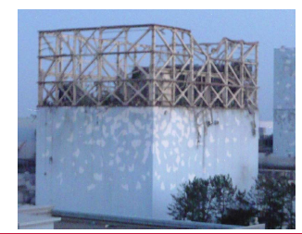
福島核能一廠1號機反應器廠房

Slide 44
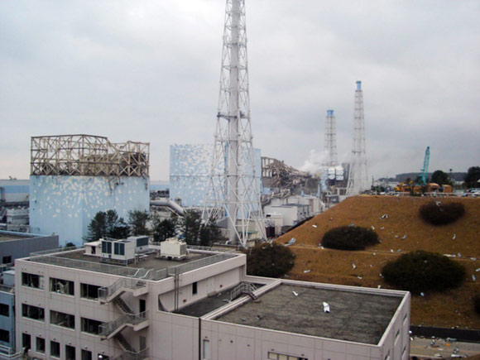
福島核能一廠
(2011-3-16)
1號機
2號機
3號機
4號機

Slide 45
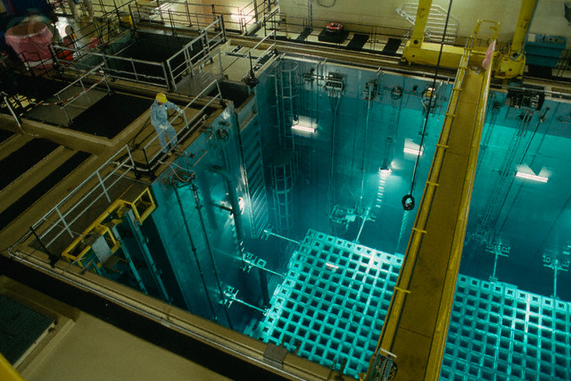
用過燃料儲存池

Slide 46
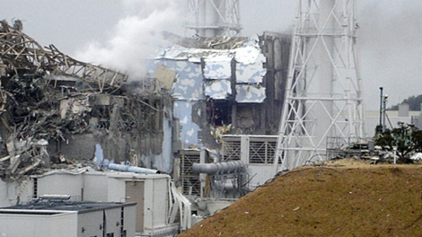
福島核能一廠
(2011-3-16)
3號機
4號機

Slide 47
日本福島核能一廠事故評析
與美國三浬島與前蘇聯車諾比災變比較
反應器類型： 三浬島 -- 壓水式反應器
車諾比 -- 石墨水冷反應器
福 島 -- 沸水式反應器
事故肇因：三浬島 -- 機件故障與人為誤失
車諾比 -- 嚴重設計缺陷
福 島 -- 天然災害
事故特質：
三浬島：喪失冷卻，爐心熔毀，放射性物質自燃料丸釋出，
但處置適當，圍阻體保持完整
車諾比：反應器連鎖反應失去控制，造成反應器瞬間因水蒸
汽與氫氣爆炸而解體，大量放射性物質外釋
福 島：多機組同時發生事故，喪失冷卻，爐心熔毀，放射性
物質自燃料丸釋出，一部機組的圍阻體喪失能，用過燃料
儲存池中的燃料未為水覆蓋

Slide 48
日本福島核能一廠事故評析
與美國三浬島與前蘇聯車諾比災變比較
事故影響
三浬島：極微量的放射性物質外釋，未對電廠員工或附近民眾造成任何程度的輻射傷害；使核工業界認識到輕水式反應器的爐心會熔毀，後續的軟硬體措施的改善，全世界在過去30年中，累積超過12,000 反應器-年未再發生類似事故 。
車諾比：水蒸汽與輕器爆炸及後續之石墨火災造成極大量放射性物質外釋到外界環境，237名電廠員工與救災人員因劑量過高，有『急性輻射傷害症狀』，31人於三個月內死亡，但沒有民眾有此症狀；電廠附近4,300平方公里的土地被劃為禁入區，220,000 居民遷移。受輻射影響居民的健康效應是許多研究的重點。外釋的輻射擴散到全歐洲。不再興建石墨水冷反應器，目前仍有11部機組運轉中。

Slide 49
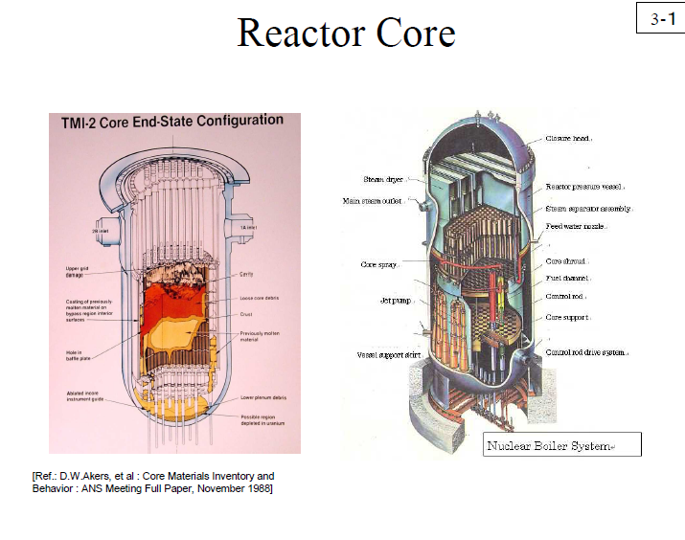

Slide 50
日本福島核能一廠事故評析
與美國三浬島與前蘇聯車諾比災變比較
事故影響
福 島：大量高揮發性放射性物質外釋，依日本政府的最近之評估，外釋量已達國際原子能總署事故分類的第七級。日本政府依緊急應變規劃，在極大範圍內，採取民眾防護設施。尚未傳出有任何工作人員有『急性輻射傷害症狀』。勢必讓全球的核能使用國家檢討核電廠防震與防海嘯設計，以及廠內外緊急應變的相關程序。

Slide 51
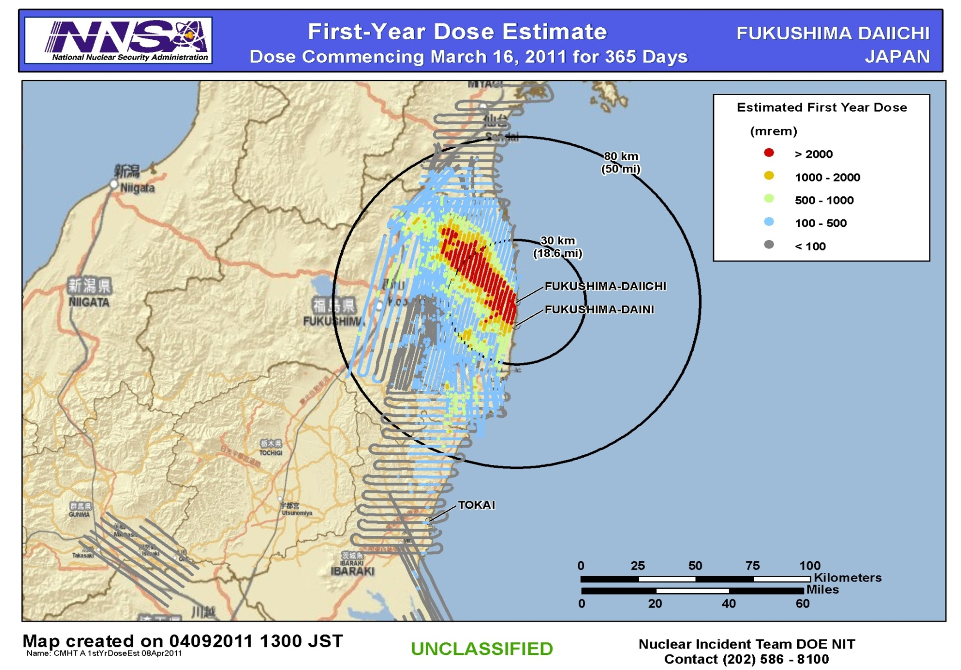
2000 mrem
= 20 毫西弗
年背景值為 3~5毫西弗
乳房 X-光檢查：3毫西弗
胸部電腦斷層掃描： 5.8毫西弗
增加癌症罹患機率之最低年劑量值：100毫西弗

Slide 52
日本福島核能一廠事故對
台灣核電廠安全運轉的衝擊
現有安全設計：
氣渦輪發電機提供另一項交流電源，
電廠後方山上之『生水池』提共大量額外水源
電廠主要設施離海岸距離較遠
『前事不忘，後事之師』，劍及履及與持續不斷的改善，
是台灣核能電廠運轉積效能夠高居全球第四名的主要原因。
(前三名為芬蘭、荷蘭、與羅馬尼亞)
日本福島核能一廠事故的經驗，將成為國內提升核能安全的主要
依據，國內的核電廠勢必會更加的安全

Slide 53
核一廠各廠房設施高程示意圖
海平面以上高度
62公尺
2個共10.6萬噸生水池
62公尺
氣渦輪發電機廠房
22公尺
22公尺
開關場
16公尺
16公尺
海嘯最大上溯高度
緊急柴油發電機
廠址
12公尺
12公尺
10.73公尺
緊急海水泵室
0公尺-
正常水位
Notes:
53

Slide 54
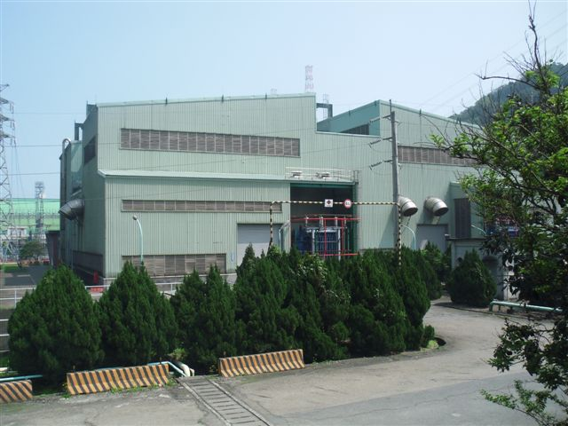
核一廠氣渦輪發電機廠房

Slide 55
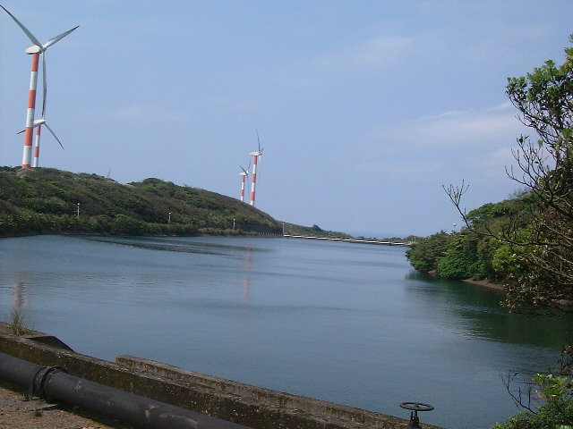
核一廠生水池

Slide 56
風險的選擇
※使用核能發電的風險
◎微量放射性物質排放所造成的
健康效應
◎核電廠發生嚴重事故的影響
◎核電廠興建所帶來的社會對立
◎核廢料處理所帶來的社會對立
◎核能電廠會成為戰爭攻擊目標
※不使用核能發電的風險
◎能源危機再度發生時,對經濟發展
所帶來的衝擊
◎國際上決定管制二氧化碳時,
對經濟發展所帶來的衝擊
◎國際能源供需失衡時,國內能源
供應的穩定性
◎能源輸送入境遭封鎖時,國內能源
的持續供應

Slide 57
德國總理梅克爾早在3月15日即要求7座運轉較久的核能機組停機。
依中央社的新聞報導，德國在7部核能機組停機後，電力供應不足，
已向法國核電廠購電。據聯合報4月16日的報導，德國將於 2020年
關閉所有的核電廠，估計每年將額外支出約20億歐元
(新台幣 840億)，德國將花 130億美元 (3800億)，經建3,600公里的
輸配電，整合不穩定的再生能源 。德國產煤，但電力公司應該大
手筆投資煤與天然氣及再生能源，分析家認為德國將更仰靠從
俄國進口天然氣。為了廢核，德國將耗資50億歐元執行『新六點
能源技計畫』，此項計畫尚未執行已有爭議。

Slide 58
歐盟天然氣問題協調小組將討論對歐供氣安全
14:44 2009-07-02
俄新網RUSNEWS.CN布魯塞爾7月2日電 俄新社記者從歐洲委員會
新聞處獲悉，歐盟天然氣問題協調小組布魯塞爾會議將討論對歐
供氣安全問題。
歐盟執行委員會主席巴羅佐昨天表示，歐盟委員會將在近幾周內
提交對歐供氣安全保障建議。
6月19日，歐盟天然氣問題協調小組會議在比利時首都布魯塞爾
舉行。在會議結束後發表的聲明中說，歐盟委員會呼籲俄羅斯
天然氣工業公司和烏克蘭國家石油天然氣公司就保障對歐供氣
達成穩定和長期的協議，執行與此相關的法律上的責任和合同
規定的責任。
http://big5.rusnews.cn/guojiyaowen/guoji_caijing/20090702/42521035.html

Slide 59
電價比陸便宜 用國人性命換的 - Yahoo!奇摩新聞 (1/2)
更新日期：2011/04/19 16:05
4月22日地球日，今年特別不同。一場日本福島核災，掀起全台一波波反核潮。台灣的能源供需，最迫切的，可能根本不是開源，而是節流。而我們的電價，便宜到根本讓人沒有省電的誘因。台灣每人每年排碳量竟高居亞洲第一，「節能減碳」僅成了企業維護形象的口號。超低電價，到底讓台灣人民付出了哪些代價？
……
……
……

Slide 60
電價比陸便宜 用國人性命換的 - Yahoo!奇摩新聞 (2/2)
更新日期：2011/04/19 16:05
【用性命換電力 值得嗎？】
6、7年前開始，鹿港胸腔科醫師葉宣哲在門診時陸續發現，鹿港鎮民的呼吸道疾病急遽增多，許多外出遊子回到鎮上，氣喘開始發作。國民健康局統計，中部沿海氣管癌死亡率是過去2倍以上，而且有年輕化趨勢。
中興大學環境工程學系教授莊秉潔研究發現，中部的戴奧辛濃度全台最高，幾乎天天是美國標準的3倍以上。台中火力發電廠「貢獻」最大。
「以犧牲人民的健康來換取電力，對嗎？」葉宣哲有理由相信，距離鹿港十五公里、被監控全球五萬座電廠的「碳監控行動」（ＣＡＲＭＡ）組織評為世界最大碳排放電廠的台中火力發電廠，以及第6大的麥寮電廠所排放出來的廢氣是疾病的元兇。

